Slide 1
Холодильник. Экологические проблемы использования тепловых машин.
Физика 8 класс

Slide 2
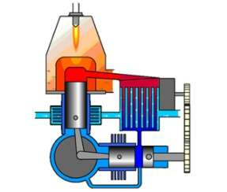
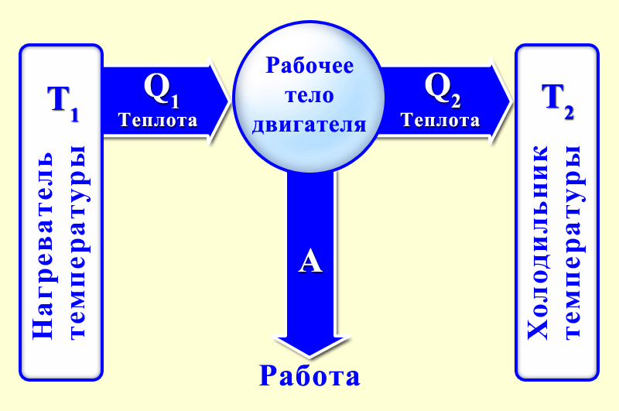
Тепловая машина

Slide 3
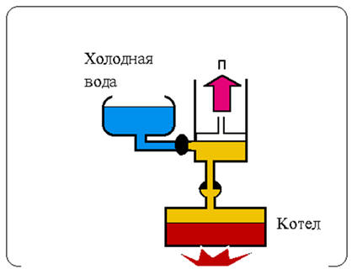
Принцип работы
Тепловым двигателем называется устройство, способное превращать полученное количество теплоты в механическую работу.

Slide 4
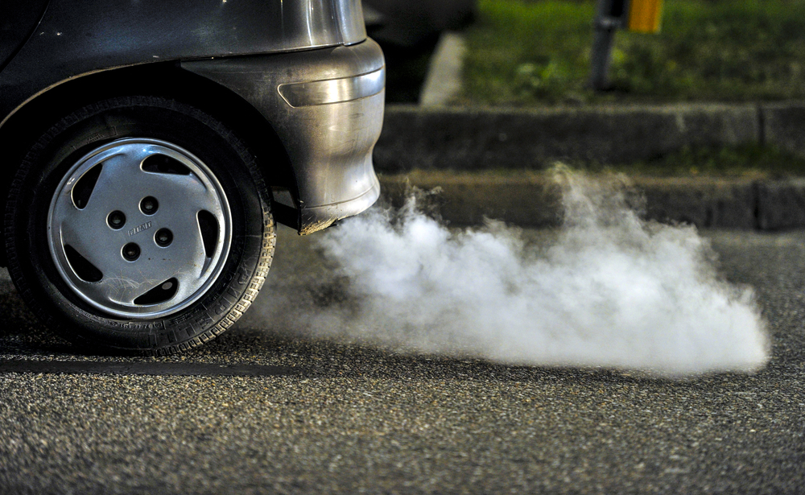
Любая тепловая машина должна передать часть энергии в окружающую среду

Slide 5
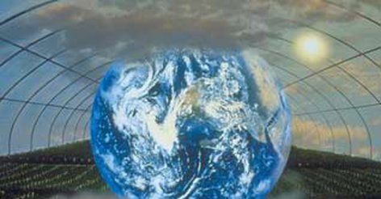
Земля под колпаком

Slide 6
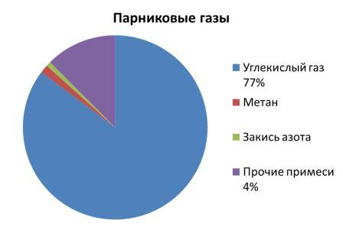
Парниковые газы

Slide 7
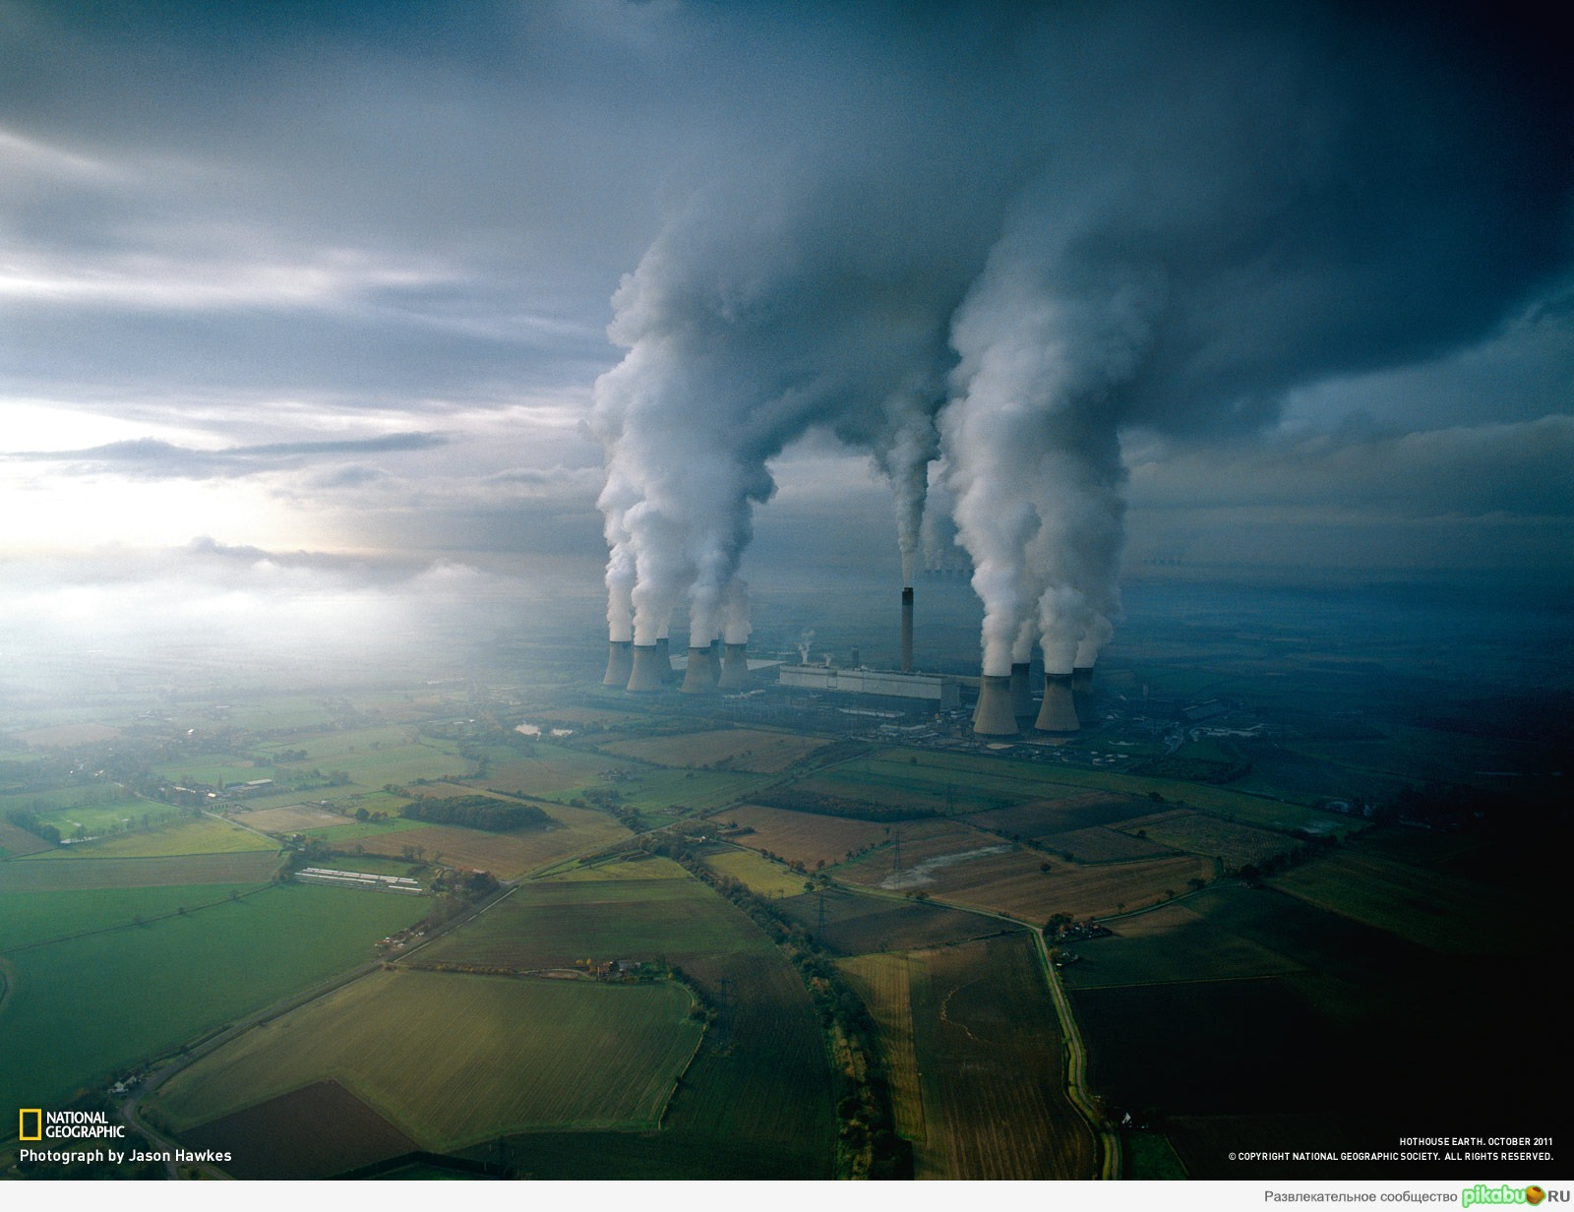
Углекислый газ

Slide 8
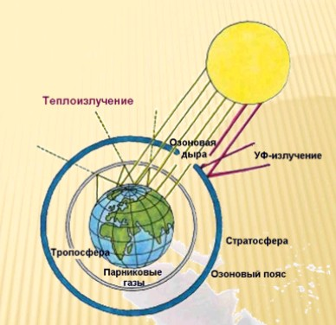
Озоновые дыры

